Slide 1
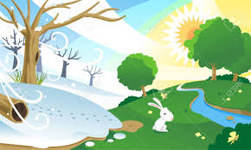
Питајте своју децу које су се промене догодиле у природи, као и да именују
оба годишња доба.

Slide 2
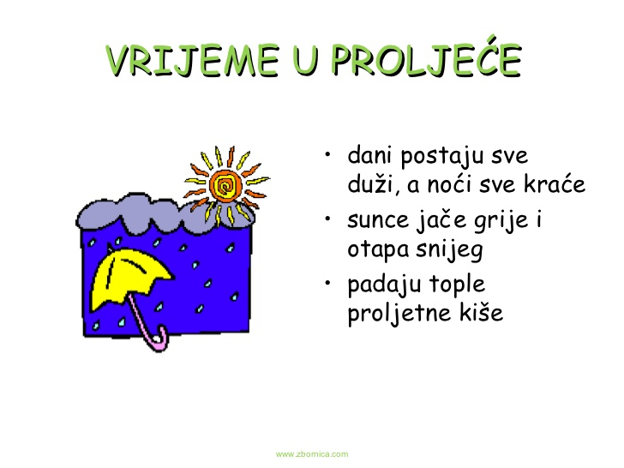
ВРЕМЕ У ПРОЛЕЋЕ
Дани постају све дужи, а ноћи све краће
Суце јаче греје и отапа снег
Падају кише

Slide 3

Промене у природи - БИЉКЕ
У пролеће биљке расту
Трава постаје зеленија
На ораницама је нарасла пшеница

Slide 4
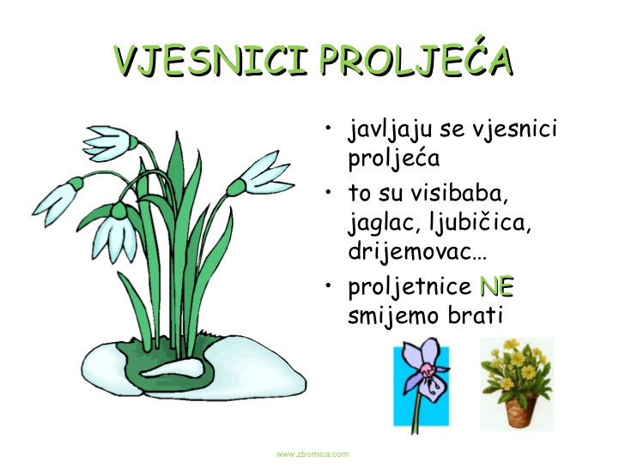
ВЕСНИЦИ ПРОЛЕЋА
Јављају се први весници пролећа:
    ВИСИБАБА
    НАРЦИС
    ЉУБИЧИЦА
Објаснити детету да цвеће не бере јер оно дуже живи у природи него у вази.

Slide 5
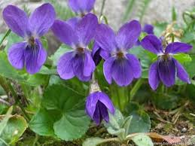
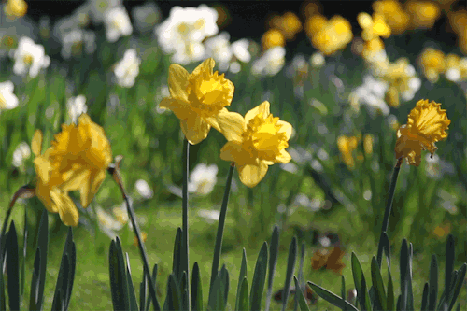
љубичица
нарцис

Slide 6

ВОЋЊАК И ВИНОВА ЛОЗА
Воћке (малину, купину) и винову лозу треба орезати
Из пупољка се развијају цветови и листови

Slide 7
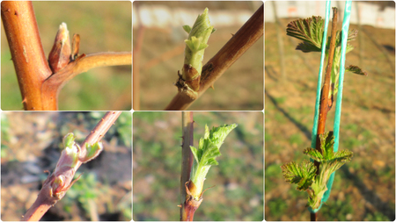

Slide 8
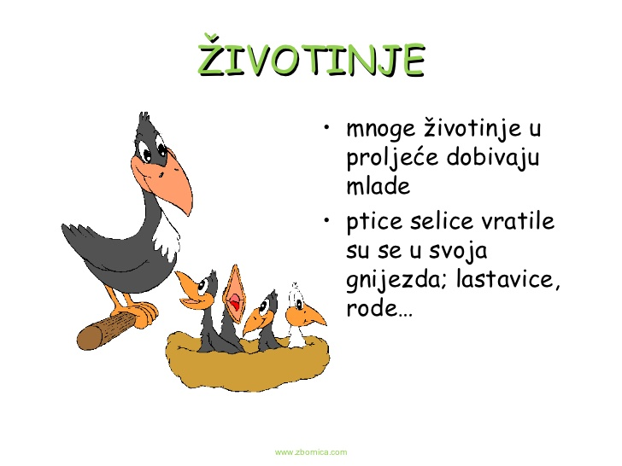
ЖИВОТИЊЕ
Многе животиње за време пролећа добију младунчад
Птице селице се враћају у своја гнезда – ласте, роде

Slide 9

ПЧЕЛЕ
Пчеле лете око расцветалог цвећа и воћкица, сакупљају слатки сок нектар и праве мед

Slide 10
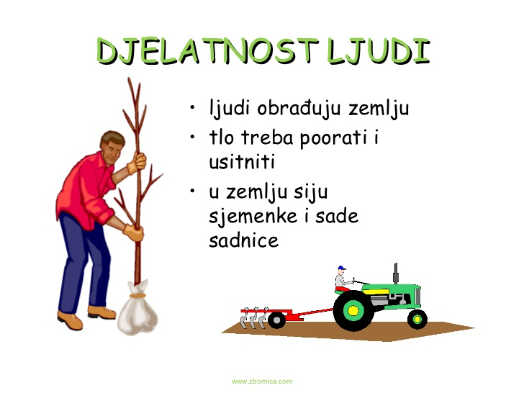
ДЕЛАТНОСТ ЉУДИ
Људи иду на своје њиве које ору, и тако земљу припремају за садњу. Касније у земљу сеју семенке и саде саднице које доносе плодове.

Slide 11
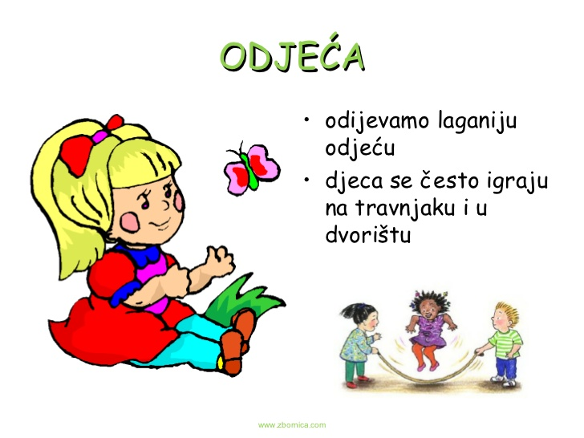
ОДЕЋА
Облачимо лаганију одећу
Деца се често играју на травњаку и у дворишту

Slide 12
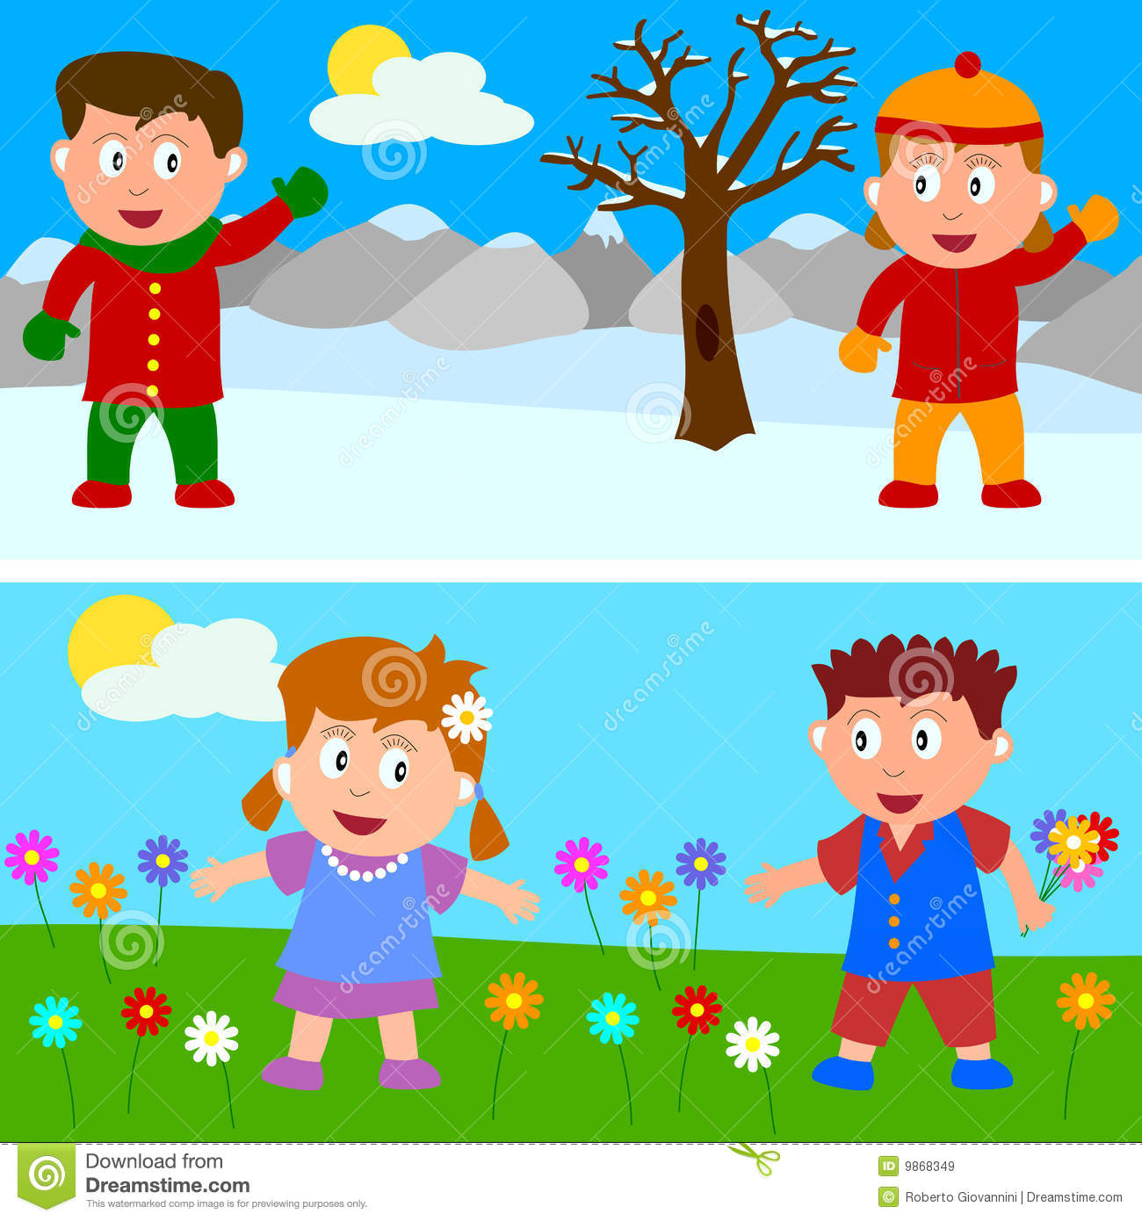
Разговарајте са дететом о
томе какву одећу смо
носили када је било хладно
а какву одећу облаћимо
сада када је топлије и када
је стигло пролеће.

Slide 13
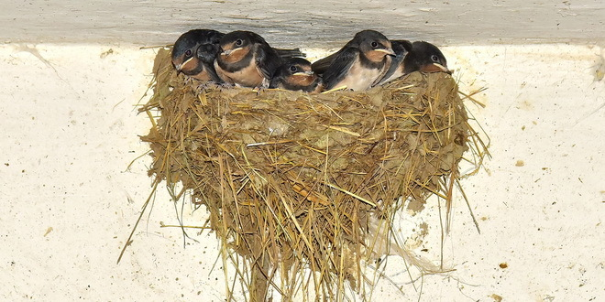
АСОЦИЈАЦИЈА
Поправљају или праве нова гнезда
Младе храни бубицама и црвићима
ЛАСТЕ
Сносе јаја
Живе испод кровова кућа
Вратиле су се из топлијих крајева
Весници пролећа

